Slide 1
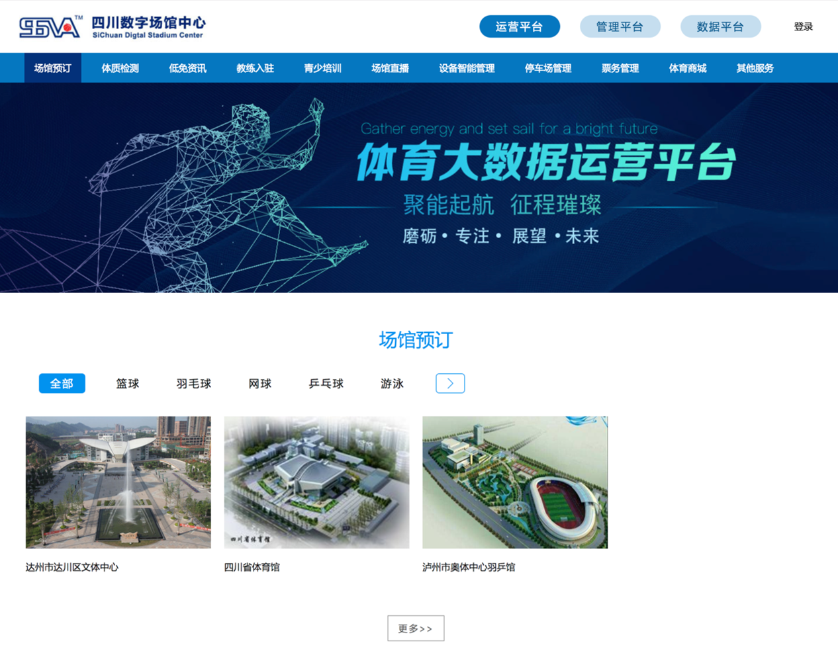
四川省 数字化体育场平台 汇报
童军水
北京华亿创新
信息技术有限公司

Slide 2
数字化体育场馆平台
平台内容：面向全省辖区内体育场馆，逐步建设
四川省体育场馆信息库
全省场馆运营管理信息中心
国民体质检测与服务中心
低开、免开监测中心
全民建身服务中心中
2018年初启动
心
平台运营
场馆数字化
智慧体育

Slide 3
路径
面向全省辖区内体育场馆逐步建设
第一阶段试点运行，到今年上半年
第二阶段全面推广，今年下半年开始
先解决场馆开放的技术问题，再推进平台运营
试用情况
四川省体育馆
泸州市体育场馆中心
达州市达川区文体中心
乐山市体育中心
绵竹市业余体校（绵竹市体育中心）
南充市体育运动管理中心
广元市澳源体育中心
中江县体育馆
平台运营
场馆数字化
智慧体育

Slide 4
平台提供的功能
面向场馆
帮助场馆满足监管要求
提升场馆对公众开放效率
促进场馆间互联互通
面向监管机构
提供监管大数据
平台运营
场馆数字化
智慧体育

Slide 5
建设背景
运用现代信息技术手段，整合资源，完善服务信息系统，探索推进健身消费一卡通，促进互联互通，提高场馆运营网络化服务和信息化管理水平。
——“国家体育总局等八部门关于加强大型体育场馆
运营管理改革创新提高公共服务水平的意见” 第六条
体育场馆运营单位应当做好基础信息统计，加强健身人群、培训人数等数据统计和分析，动态调整经营策略和服务方式。
——“体育场馆运营管理办法” 第十七条
1．举办公益性体育赛事活动不少于4次。
2．举办体育讲座、展览等不少于4次。
3．开展体育健身技能等培训不少于1000人次。
4．进行国民体质测试不少于3000人次。
——“关于推进大型体育场馆免费低收费开放的通知” 第六条
体育场馆应当健全信息服务系统，建立客户维护体系，有条件的场馆可建立网络服务平台，提供多样化、人性化服务，提升客户体验。
——“体育场馆运营管理办法” 第十三条

Slide 6
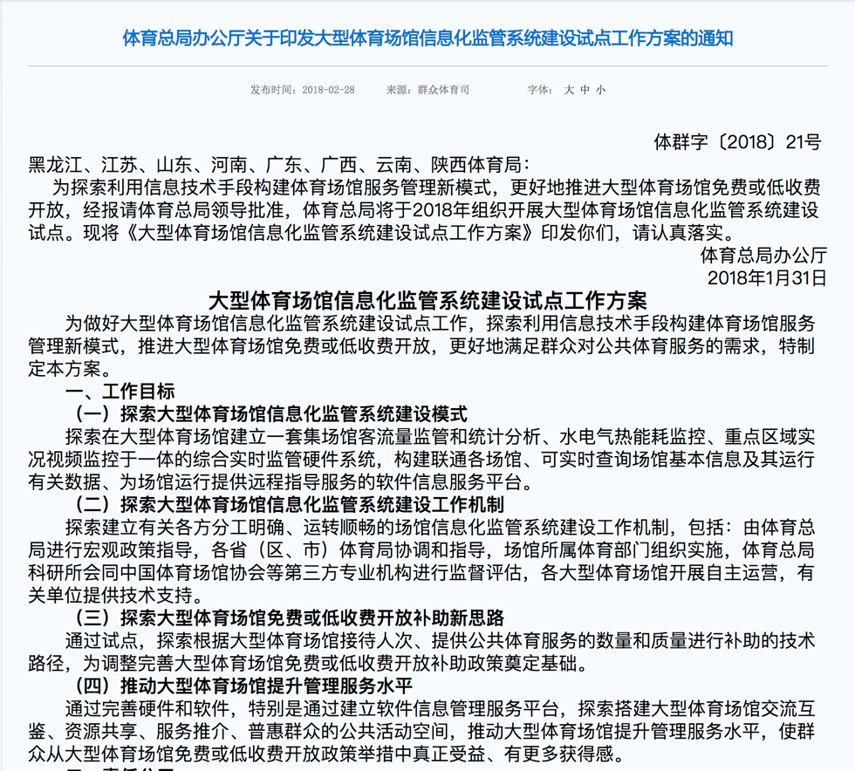
国家体育局 大型场馆信息化 监管系统 试点情况
国家体育局
大型场馆
信息化监管系统 试点情况

Slide 9
体育场馆信息化服务和监管建设技术规范
国家体育总局体育科学研究所负责建立
体育场馆信息化服务和监管系统技术规范项⺫组
解决低免开放监管的两个问题：
硬件方面：
已有硬件的，应该怎么利用，没有硬件的，可以如何配置
软件方面：
使用什么协议，如何上传，应该上传那些数据

Slide 10
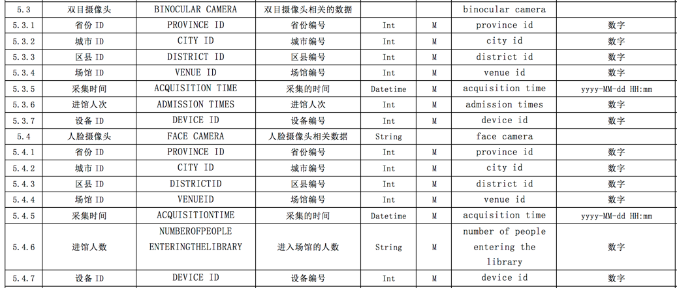
体育场馆信息化服务和监管建设技术规范

Slide 11
平台技术介绍

Slide 12
基于云端的SaaS系统
基于云端的SaaS系统
免客户端维护
快速实施
更好的扩展性

Slide 13
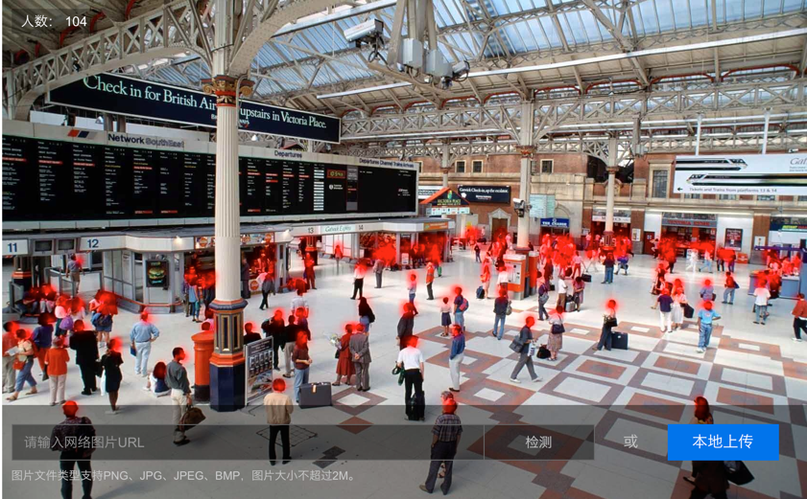
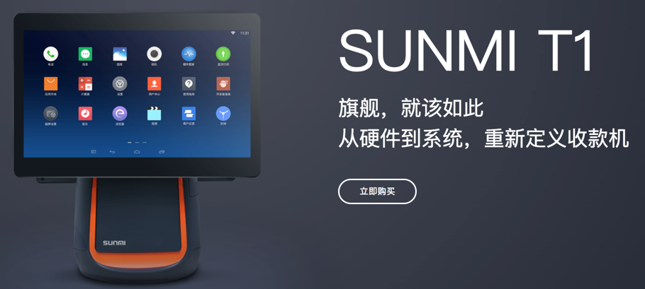
业界先进的专业方案
图片分析技术
百度客流分析集成
专业摄像头计数
iretailer
优秀的客户端收银设备
商米

Slide 14
平台模块介绍

Slide 15
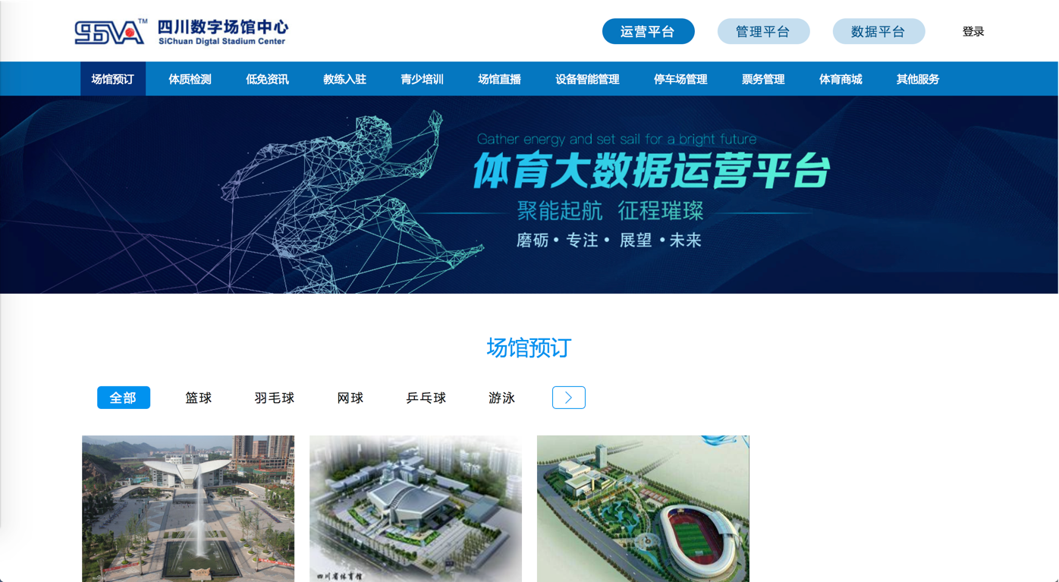

Slide 16
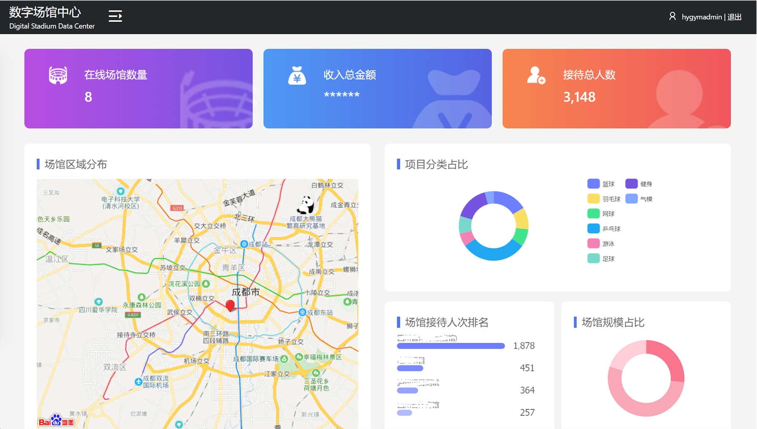

Slide 17
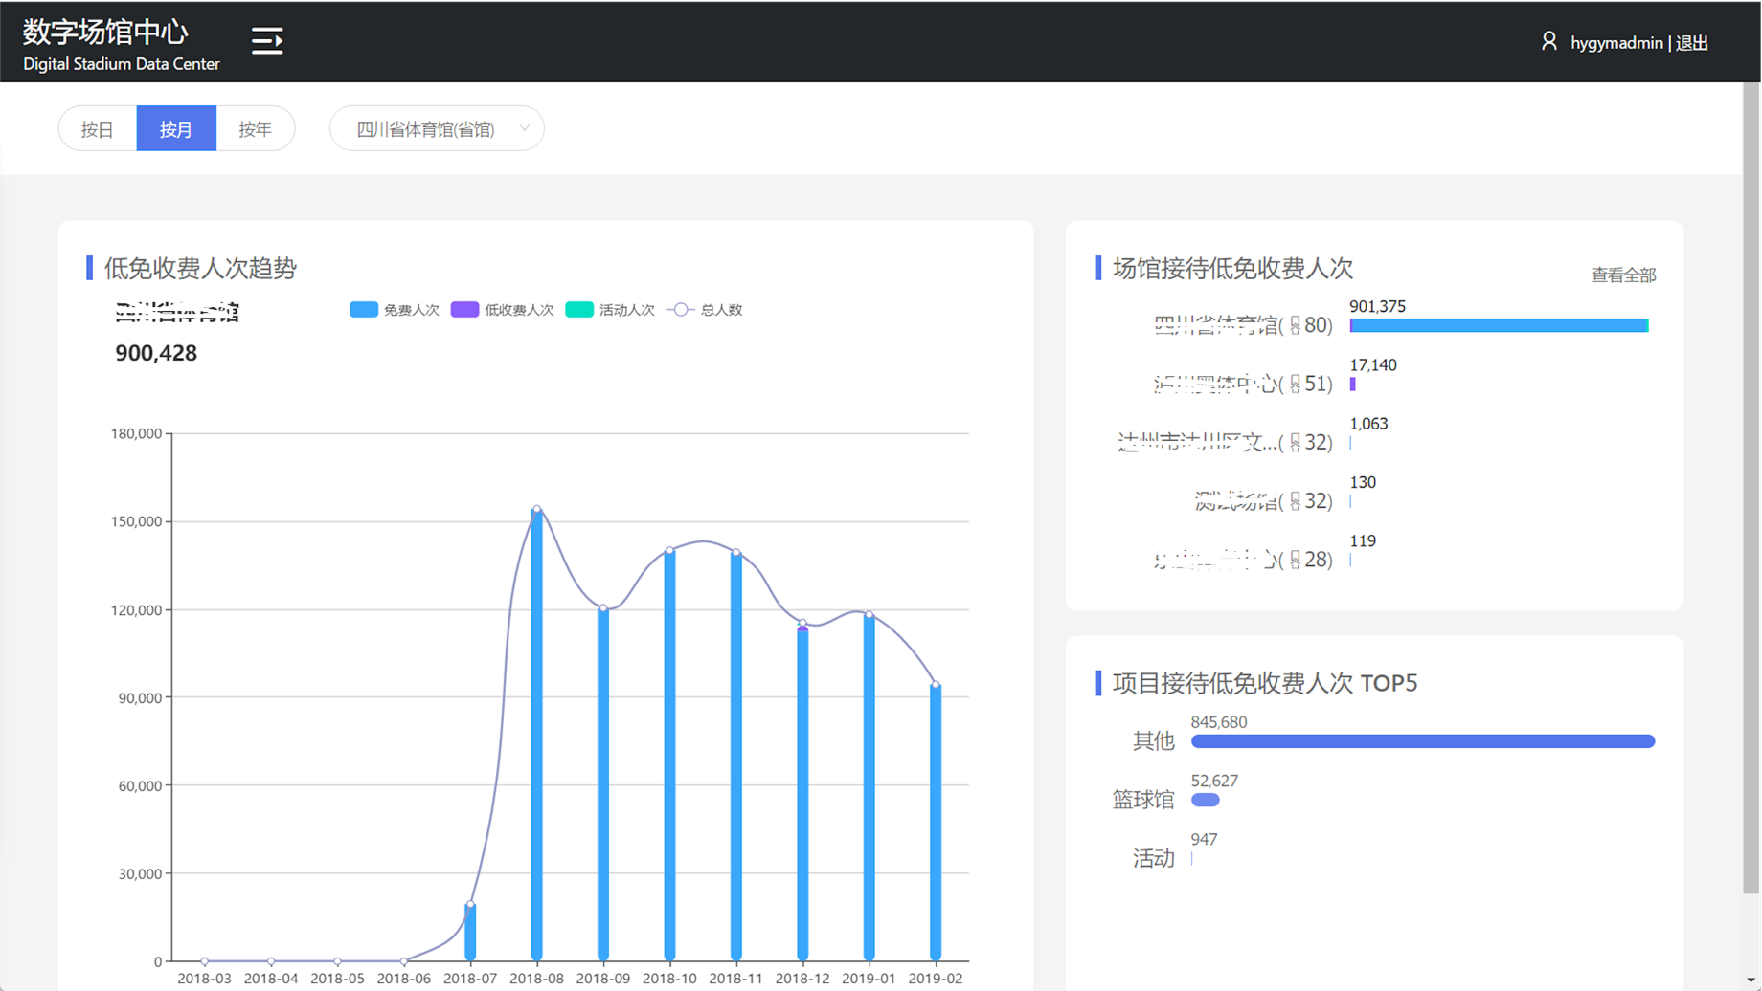

Slide 18
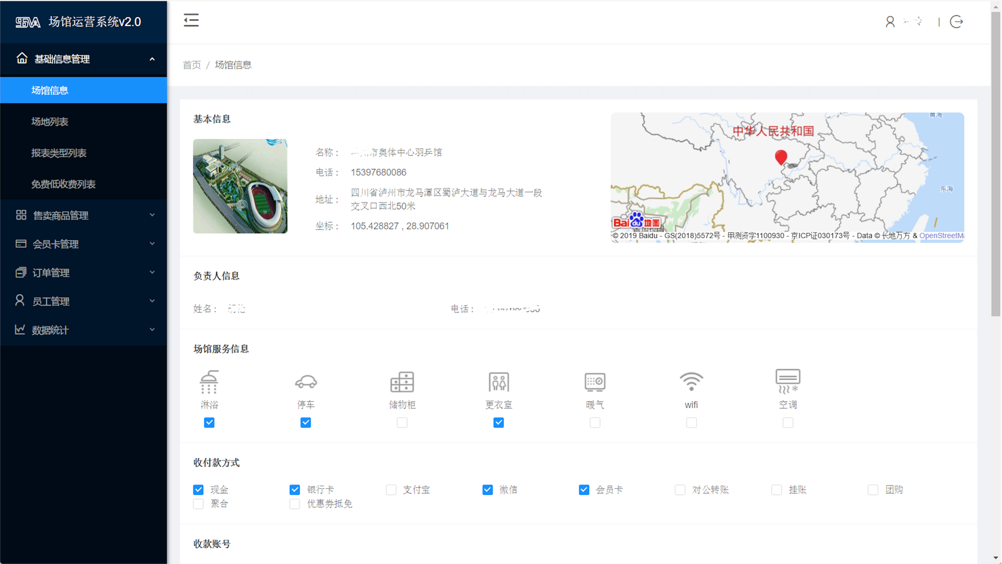

Slide 19
平台试用情况

Slide 20
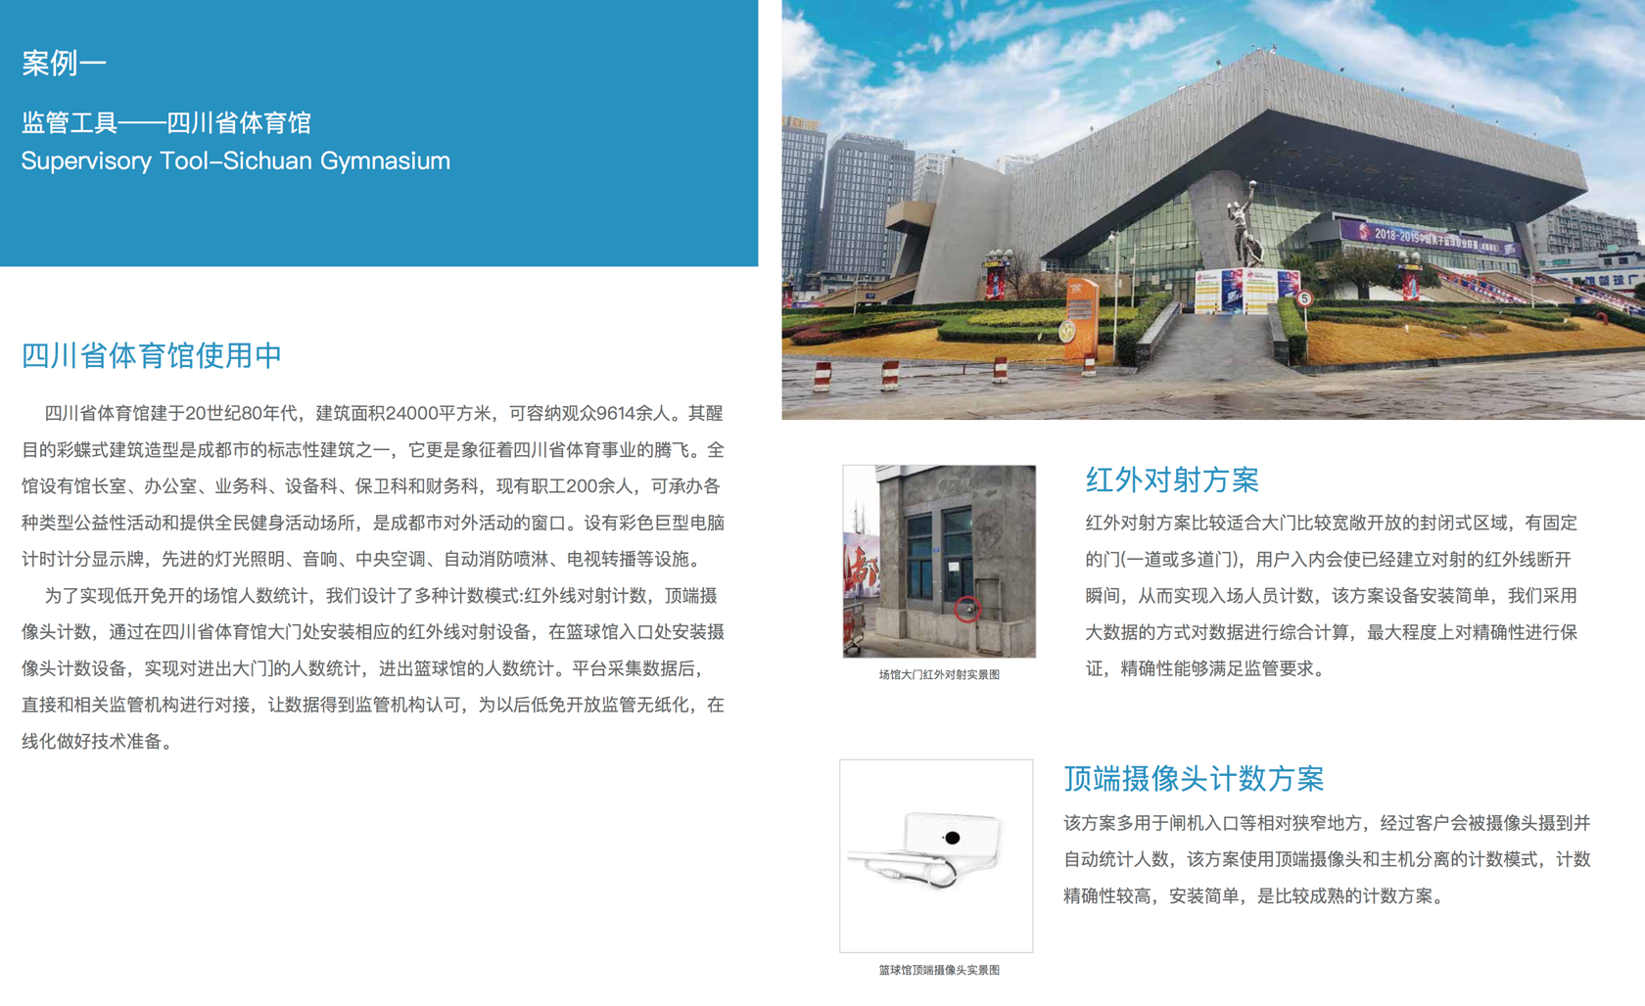
场馆低免客流计 省体育馆

Slide 21
场馆运营效率提升 泸州奥体中心

